Slide 1

Laporan Kemajuan Persiapan Unpad menuju PTN BH
Tim PTN BH
Universitas Padjadjaran

Slide 2

TIM PERSIAPAN PTN BH UNPAD
Tim 63:
Tim 40:
Tim 12:
4 WR,
4 Dekan,
4 Senat
+ Biro
+Dosen
+Tendik
+Dekan/WD
+Dekan
+Lembaga
+Senat

Slide 3

KEGIATAN TIM PTN BH UNPAD
Harmonisasi Lintas Kementerian untuk Draft RPP Statuta PTN BH
11 dan 13 Februari 2015: Konsolidasi pembahasan draft Statuta Unpad di Dikti
6 Maret 2015: Konsolidasi finalisasi draft Statuta Unpad, di Unpad
13 Maret 2015: Konsolidasi pembahasan draft Statuta Unhas di Dikti
17 Maret 2015: Konsolidasi pembahasan draft Statuta ITS di Dikti
27 Maret 2015: Konsolidasi finalisasi draft Statuta Unhas, di Unhas.
10 April 2015: Konsolidasi finalisasi draft Statuta ITS, di ITS
Versi terakhir draft RPP Statuta Unpad 17 April 2015: versi ke-31

Slide 4

SUBSTANSI STATUTA
Ketenagaan
Pegawai Non-PNS pada PTN BH dengan hak dan kewajiban setara PNS, pendanaan dari pemerintah. Tantangan pada IPK/Dana Pensiun dari dana non-PNBP.
Dosen tetap Unpad dari Kementerian/Lembaga lain.
Sistem Kepegawaian Unpad
Keuangan
Perubahan BOPTN-BH menjadi Bantuan PTN BH (revisi PP 58)
Perolehan tanah setelah pemisahan tanah pada kekayaan awal
Peran Pemerintah Daerah melalui APBD untuk pendanaan PTN BH

Slide 5
KEGIATAN TIM PTN BH UNPAD
Videoconference Forum 4 PTN BH
29 Desember 2014 tentang Remunerasi
26 Januari 2015 tentang Organisasi Tata Kelola PTN BH
26 Februari 2015 tentang Pengelolaan Usaha dan Dana Lestari (narasumber: ITB)
Rencana vicon tertunda: Mekanisme pemisahan aset untuk kekayaan awal PTN BH (narasumber: Unair).
Diskusi Forum 4 PTN BH
27 Maret 2015 pembahasan tentang aplikasi dan sistem remunerasi di 4 PTN BH, di ITS, dihadiri para WR II dan tim Remunerasi.

Slide 6
POKOK REMUNERASI
Harmonisasi Remunerasi di 4 PTN BH
Unpad, Undip dan ITS sudah melaksanakan remunerasi, sesuai amanat KMK
Remunerasi menjadi momentum untuk peningkatan kinerja pegawai
Remunerasi di Unpad dibayarkan setiap bulan, memperhatikan kinerja 6 bulan sebelumnya (retrospektif), sementara di ITS, insentif dibayarkan dalam waktu 6 bulan ke depan, setelah ada unjuk kinerja 6 bulan yang terekam pada SIM Remunerasi (prospektif).
Remunerasi disesuaikan dengan kemampuan keuangan masing-masing PTN BH.
Pengembangan aplikasi remunerasi bersama akan dilakukan, menyempurnakan SIM remunerasi yang telah dibuat oleh ITS.

Slide 7

POKOK ORGANISASI TATA KELOLA
Harmonisasi Nomenklatur dari 4 PTN BH
Terdapat 4 Wakil Rektor untuk urusan pengembangan kegiatan akademik, namun dengan pengelompokan yang berbeda sesuai dengan argumentasi pengaturan kerja masing-masing.
Bisa dibentuk Sekretaris Institut/Universitas untuk urusan administratif (ITS dan Unhas).
Direktorat untuk unsur pengembangan dan pelaksana kegiatan ,dibantu Biro untuk administratif.
Selain Direktorat, masih dikenal Lembaga, seperti LPPM (di ITS, Undip dan Unhas).

Slide 8
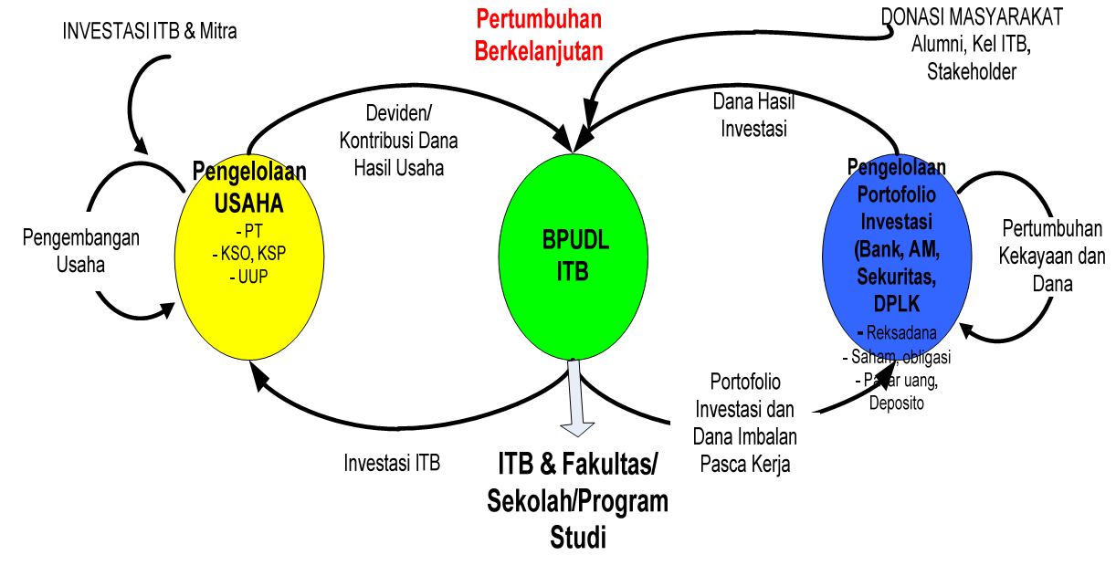
POKOK PENGELOLAAN USAHA DAN DANA LESTARI

Slide 9

Peraturan Turunan Amanat Statuta
Peraturan MWA: 13 buah
Peraturan Rektor: 25 buah
Peraturan SA: 7 buah
Diselesaikan maksimal dalam waktu 2 tahun.

Slide 10
Penyusunan Draft Peraturan Turunan
6, 15, dan 23 April 2015
Alat kelengkapan SA, hak suara, dan tata cara pengambilan keputusan diatur dalam Peraturan SA (Pasal 34(5))
Ketentuan Persyaratan, pengusulan dan tata cara pemilihan anggota MWA (pasal 74(3) )
Tata kerja antar organ Unpad (Pasal 17(2))
Tata cara pemilihan pengurus MWA (Pasal 20(4))
Tata cara sidang dan pemungutan suara MWA (Pasal 21(4))

Slide 11
Anggota kehormatan MWA (Pasal 22(6))
Tugas, tata kerja dan keanggotaan Komite Audit (Pasal 23(7))
Tata cara pembentukan peraturan internal Unpad (Pasal 58(3))
Mekanisme dan tata cara penyelenggaraan akuntansi dan laporan keuangan dalam lingkup Unpad (Pasal 73(4))
Pelaporan (akademik dan non-akademik) (Pasal 72(7))
Pemanfaatan Kekayaan Unpad (Pasal 63(4))

Slide 12
Rencana Kerja Mei-Juni 2015
Advokasi percepatan penetapan PP Statuta Unpad dan 3 PTN BH lainnya.
Sosialisasi Statuta Unpad kepada stakeholders.
Finalisasi penyusunan draft peraturan turunan untuk Peraturan MWA.
Penyusunan draft peraturan turunan untuk Peraturan Rektor dan Peraturan SA.
Forum 4 PTN BH untuk pembahasan pemisahan aset dalam rangka penetapan kekayaan awal.

Slide 13

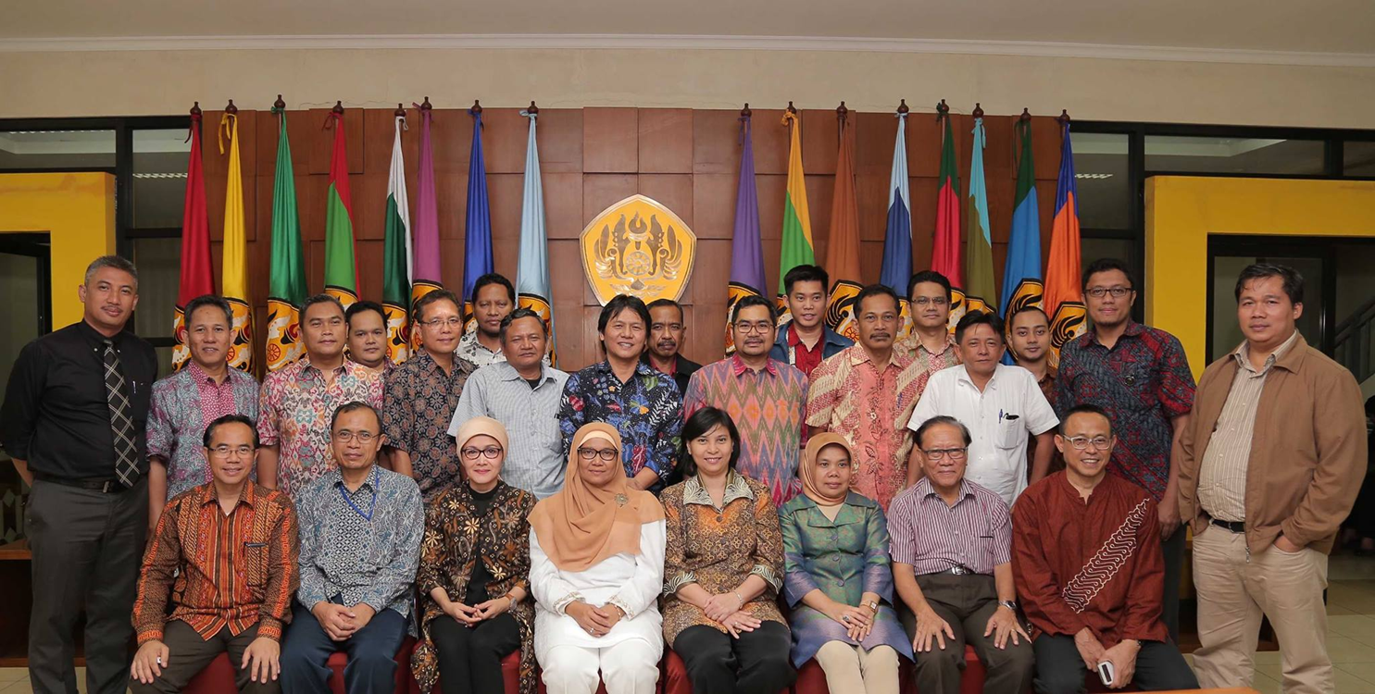
Terima kasih…..

